Slide 1
LC 8 : Diagrammes en électrochimie
Element imposé : Diagrammes E-pH et E-pL
Corne Léo

Slide 2
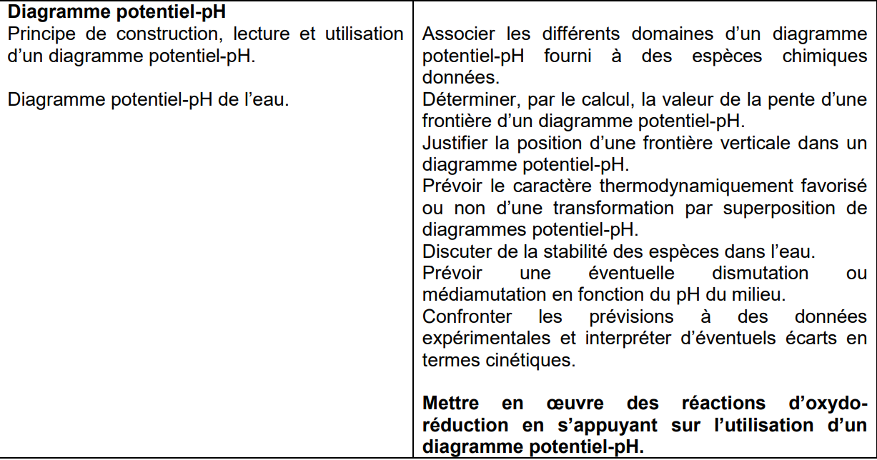
Au programme de PCSI

Slide 3
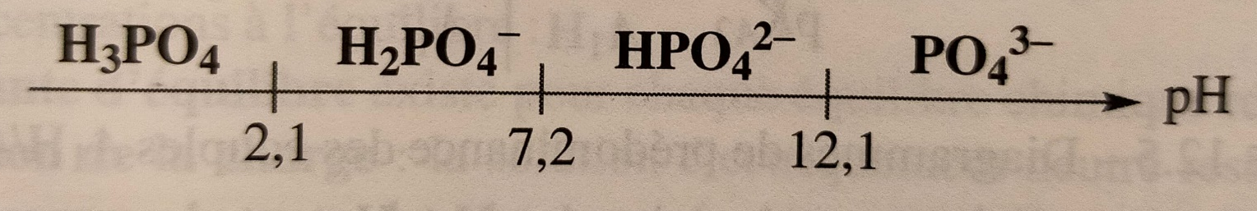
Diagramme de prédominance
Fosset PCSI

Slide 4
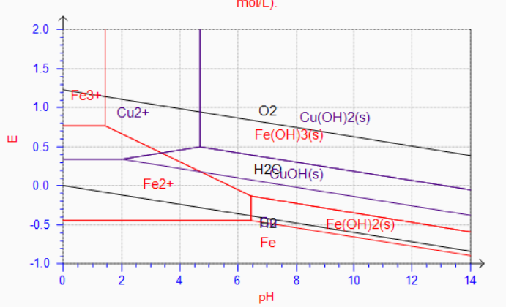
Diagramme de prédominance
Fosset PCSI

Slide 5
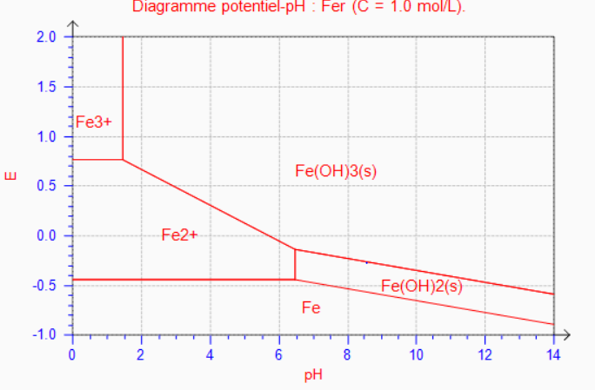
Diagramme de prédominance
Fosset PCSI

Slide 6
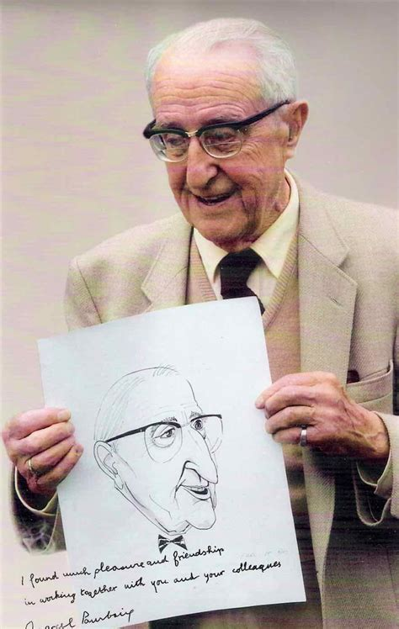
Diagramme de prédominance
Fosset PCSI
Cebelcor.org

Slide 8
Conventions de tracé
Convention simple : A la frontière, les concentrations des deux espèces sont égales et valent la concentration de travail
Convention en espèces : A la frontière, les concentrations des deux espèces sont égales et la somme des concentrations vaut la concentration de travail
Convention atomique : A la frontière, les concentrations en atomes sont égales et la somme des concentration en atomes vaut la concentration de travail

Slide 9
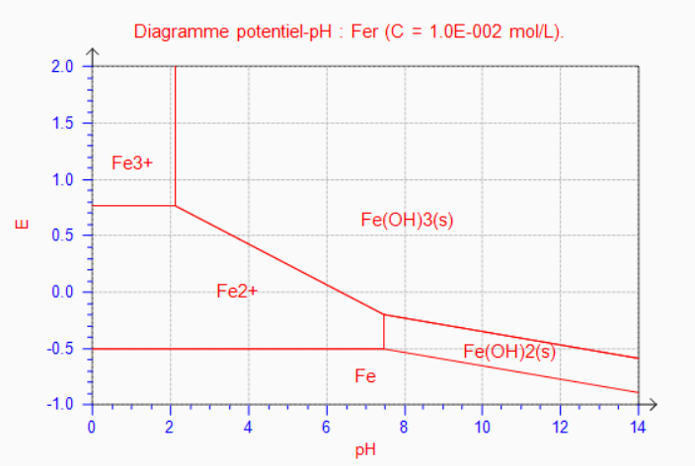
E-pH du fer

Slide 10
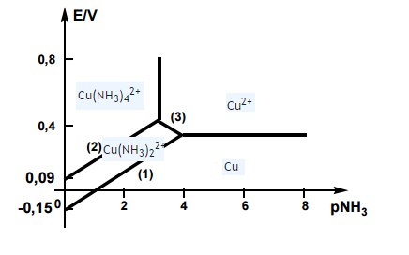
E-pNH₃ du cuivre
https://www.ilephysique.net/sujet-diagramme-e-pl-277259.html

Slide 11
En milieu aqueux (P_{tra} = P°)
O₂ + 4H⁺ + 4e⁻ = 2H₂O
2H⁺ + 2e⁻ = H₂

Slide 12
En milieu aqueux (P_{tra} = P°)
O₂ + 4H⁺ + 4e⁻ = 2H₂O
E = 1,23 -0,06 pH
2H⁺ + 2e⁻ = H₂
E = 0,00 -0,06 pH

Slide 13
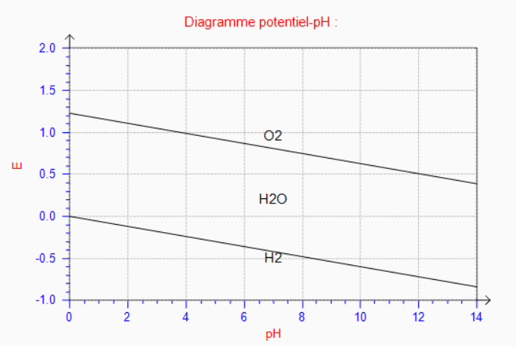
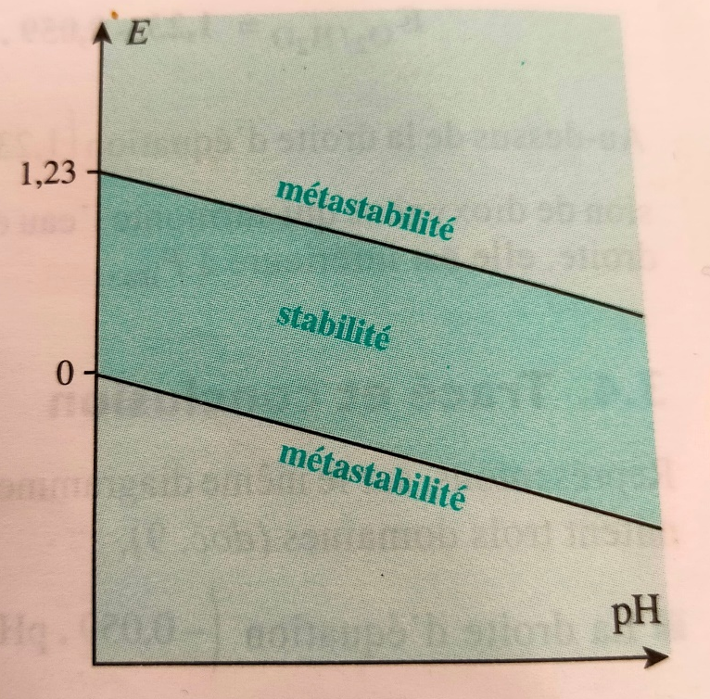
En milieu aqueux (P_{tra} = P°)
O₂ + 4H⁺ + 4e⁻ = 2H₂O
E = 1,23 -0,06 pH
2H⁺ + 2e⁻ = H₂
E = 0,00 -0,06 pH
H prépa

Slide 14
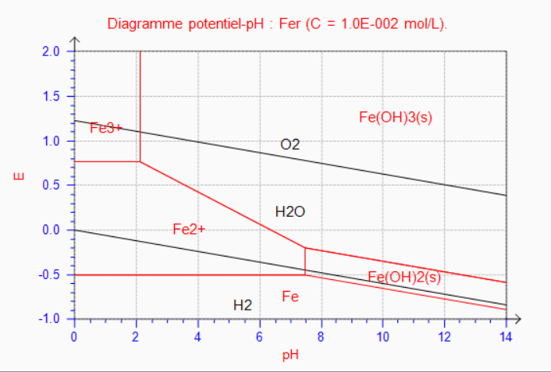
E-pH du fer en milieu aqueux

Slide 15
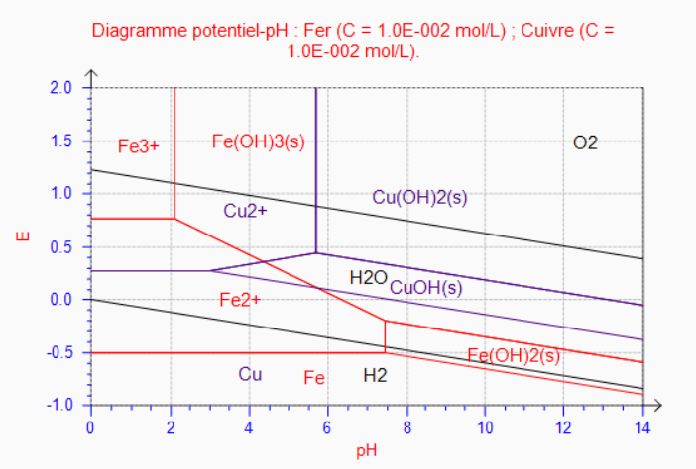
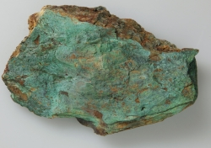
Lixivation du cuivre
https://www.evolene-geologie.ch/geologie/richesses-minieres-herens-196.html

Slide 16
Lixivation du cuivre
https://www.evolene-geologie.ch/geologie/richesses-minieres-herens-196.html
Dissoudre dans l’acide

Slide 17
Lixivation du cuivre
https://www.evolene-geologie.ch/geologie/richesses-minieres-herens-196.html
Dissoudre dans l’acide
Augmenter le pH

Slide 18
Lixivation du cuivre
https://www.evolene-geologie.ch/geologie/richesses-minieres-herens-196.html
Dissoudre dans l’acide
Augmenter le pH
Filtrer

Slide 19
Lixivation du cuivre
https://www.evolene-geologie.ch/geologie/richesses-minieres-herens-196.html
Dissoudre dans l’acide
Augmenter le pH
Filtrer
Electrolyser

Slide 20
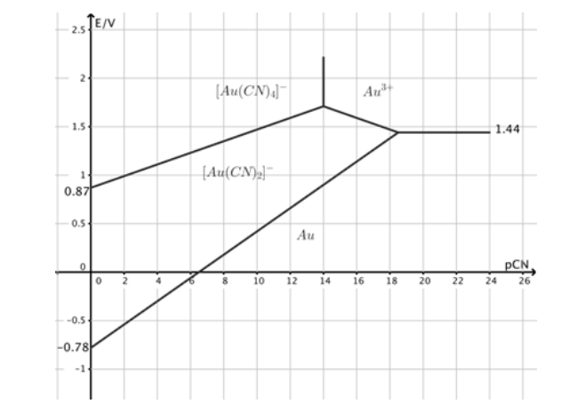
Extraction de l’or
https://www.concours-agro-veto.net/IMG/pdf/pdf_chimie_c_2017.pdf

Slide 21
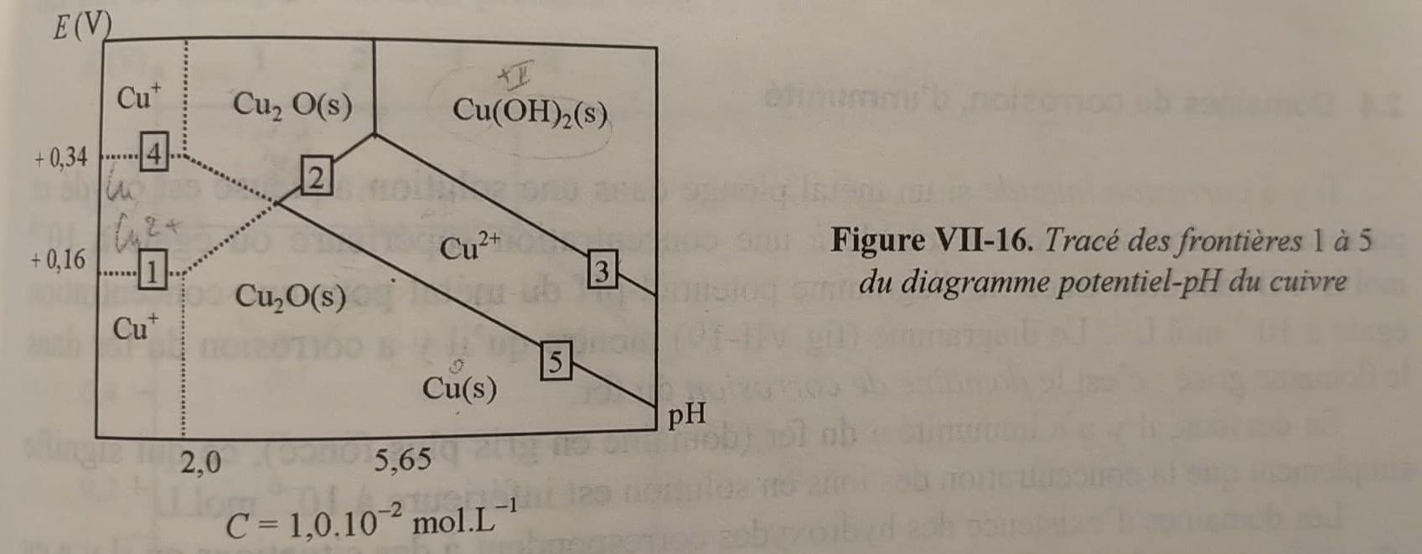
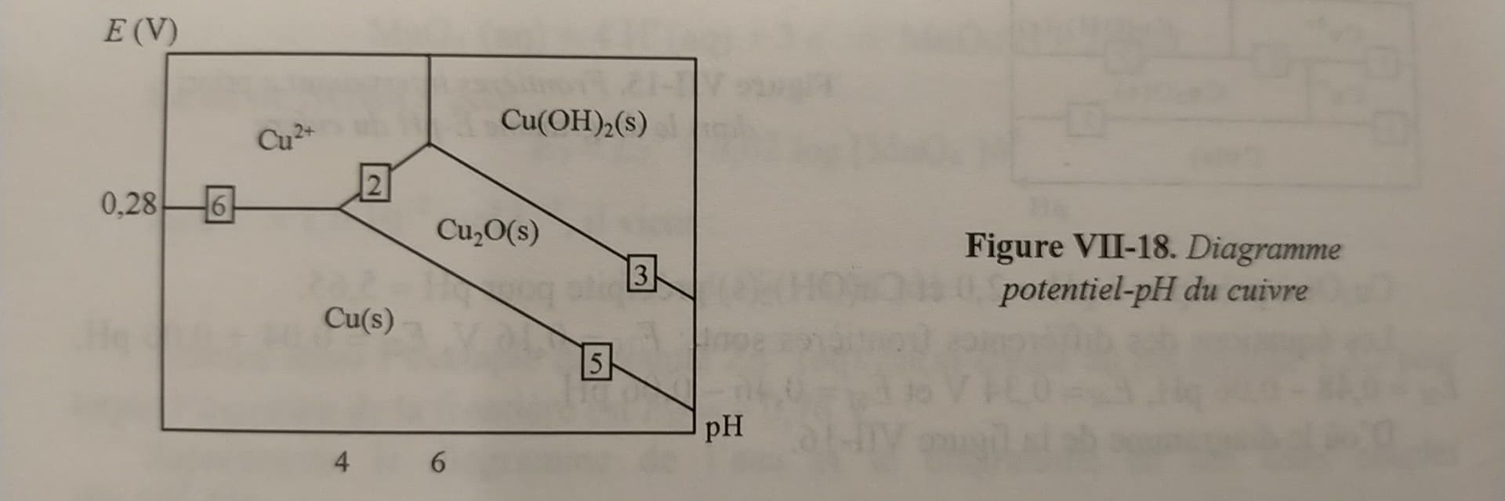
Dismutation
Desanges-Levecque

Slide 22
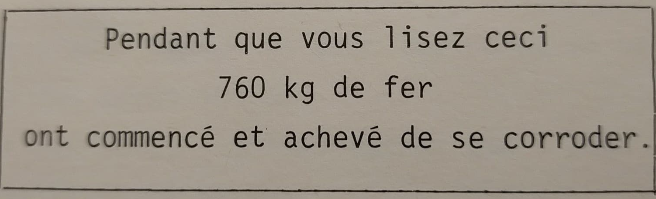
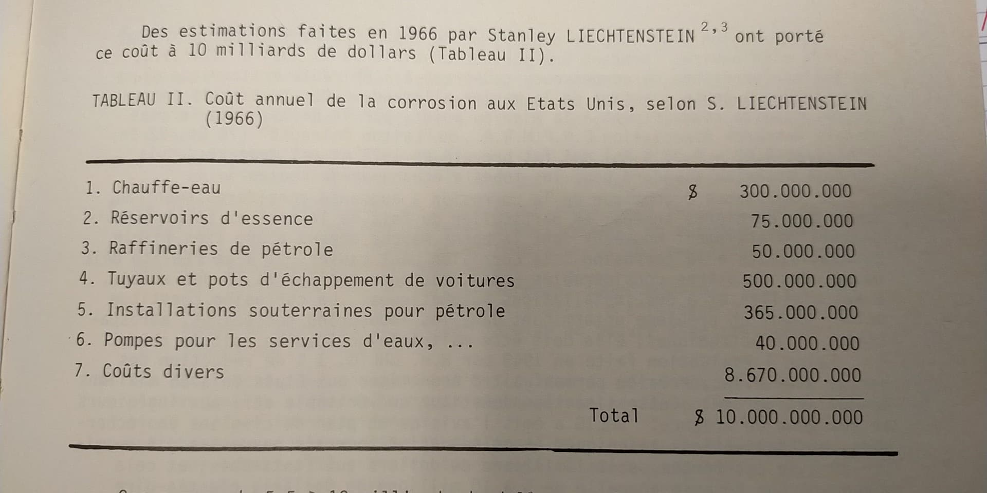
Corrosion
Exposition relative à la corrosion en 1937
Pourbaix

Slide 23
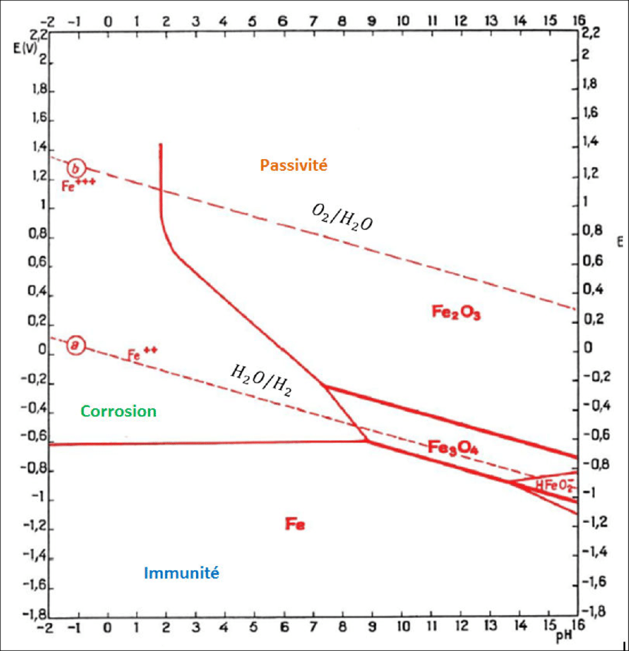
Corrosion du fer
Pourbaix

